Slide 1
პროექტი „წმ.შუშანიკი, წმ.აბო და წმ.გრიგოლი მასლოუს მოთხოვნილებათა პირამიდა“.

Slide 2
სკოლა-სსიპ ქალაქ თბილისი N128 საჯარო სკოლა.
კლასი-X¹
ავტორები - გურამ აფციაური, ლუკა ახობაძე, მარიამ პატარავა-ბუკოვსკაია, გურამ გარდავა, ბექა გორდეზიანი, თათული დვალი.
საგანი -ქართული ენა და ლიტერატურა.
თემა -სრულქმნილი ადამიანის ანტიკური და ქრისტიანული იდეალი და მასლოუს მოთხოვნილებათა პირამიდა.

Slide 3
პროეტქის მიზანი-1.ჰაგიოგრაფიული ტექსტების უკეთ შესწალა;
2.მასლოუს თეორიის პრაქტიკული გამოყენება;
3. წმინდანთა ცხოვრების გაანალიზება და განხილვა.
პრაქტიკული ამოცანები-1.პროექტის შედგენაზე მუშაობა;
2.თემის გააზრება და გეგმის შედგენა;
3.მასალის მოძიება;
4.კრიტიკული მასალის გაცნობა;
5. კომპიუტერზე მუშაობა;
6. ბოლო სახე;
7. პრეზენტაცია.
ვადები: 06.11.2013-21.11.2013.
მოსალოდნელი შედეგები-1.უკეთ შევისწავლი ჰაგიოგრაფიულ ტექსტებს;
2.გამოვიყენებ მასლოუს თეორიას პრაქტიკულად;
3.განვიხილავ და გავაანალიზებ წმინდანთა ცხოვრებას და მოღვაწეობას

Slide 4
რესურსები- 1.ძველი ქართული ლიტერატურის ქრესტომათია; ავტორები-მანანა გიგინეიშვილი, ლაურა გრიგოლაშვილი, ვახტანგ როდონაია. თბილისი 2005წ; „საქართველოს მაცნე. საუბრები ძველ ქართულ ლიტერატურაზე; ავტორები- გია მურღულია, გიორგი ალიბეგაშვილი, ვასილ მაღლაფერიძე; გამომცემლობა „დია“; თბილიდი- 2007. ძველი ქართული ლიტერატურა; მასწავლებლის ბიბლიოთეკა- ტომი 3; 2009 თბილისი. 2.ინტერნეტი- www. Facebook.com; www.Google.com ; Microsoft Word; Power Point. 3. ქაღალდი, კალამი, ფანქარი. ცხრილის კალენდარი
ამოცანები | 6.11 | 7.11 | 8.11-12.11 | 13.11 | 14.11 | 15.11 | 16.11 | 17.11 | 21.11
1.პროექტის შედგენაზე მუშაობა | X
2.თემის გააზრება |  |  | X
3. მასალის მოძიება |  |  | X
4.კრიტიკული მასალის გაცნობა |  |  |  | X
5.კომპიუტერზე მუშაობა |  | X |  |  |  | X
6.ბოლო სახე |  |  |  |  |  |  |  | X
7. პრეზენტაცია |  |  |  |  |  |  |  |  | X

Slide 5
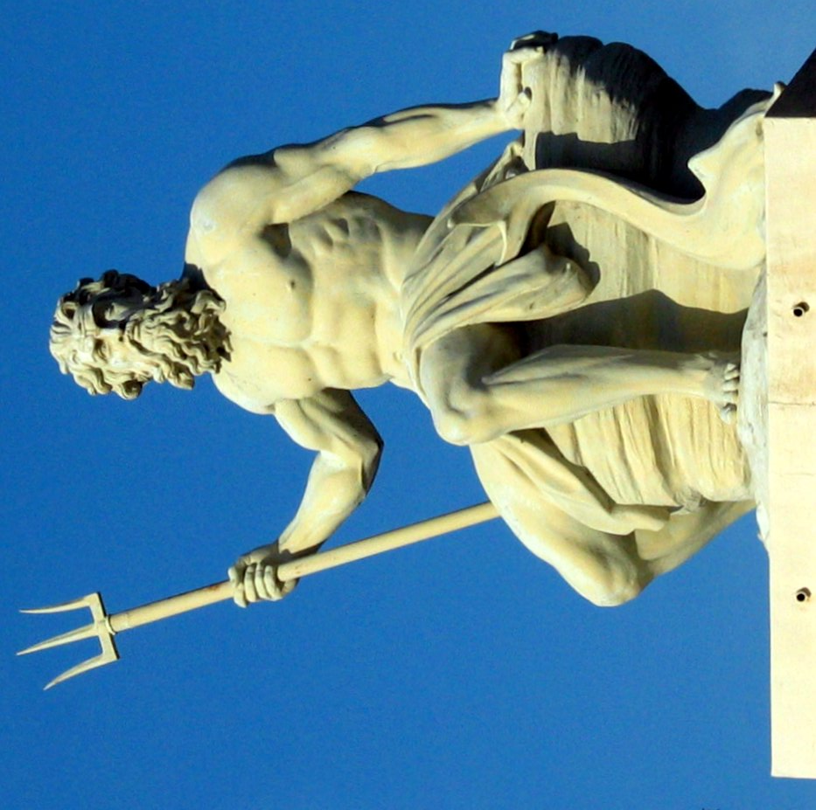
ადამიანმა ჯერ კიდევ ანტიკური ხანიდან დაიწყო სამყაროს შესწავლა. ხედავდა მისთვის აუხსნელ მოვლენებს, ამიტომ თვლიდა, რომ არსებობდა ზებუნებრივი და ღვთაებრივი სამყარო. ამ დროს არ არსებობდა ქრისტიანული რწმენა, აქედან გამომდინარე, ადამიანები თაყვანს სცემდნენ ყოველგვარ ხილულ მოვლენას, რისიც ეშინოდათ ან თვლიდნენ, რომ ეს განსაკუთრებული ფაქტი იყო. ეს შეიძლება ყოფილიყო ბუნებრივი მოვლენა, რისი ახსნაც მათ არ შეეძლოთ.

Slide 6
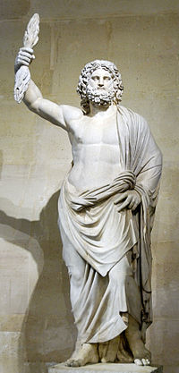
შორეული წინაპრები მათთვის გაუგებარი და საიდუმლო მოვლენების ასახსნელად სხვადასხვა ამბებსა და ისტორიებს თხზავდნენ, რომლებიც თაობიდან თაობას გადაეცემოდა. ასე იქნებოდა მითები, ლეგენდები, თქმულებები და ანტიკური იდეალები. ანტიკურ ეპოქაში ადამიანური სრულქმნილება, მისი იდეალურობა უკავშირდებოდა ხორციელ სრულყოფილებას და სიმშვენიერეს. გარეგნული სილამაზე და მომხიბვლელობა, ადამიანის აღნაგობის პროპორციულობა და სიმრთელე ითვლებოდა სულიერი სიმაღლის გამოვლინებადაც. ამიტომაც ამბობდნენ, რომ ,,ჯანსაღ სხეულში ჯანსაღი სულიაო’’.

Slide 7
ანტიკურ ეპოქაში ადამიანური სრულქმნილება, მისი იდეალურობა უკავშირდებოდა ხორციელ სრულყოფილებას და სიმშვენიერეს. გარეგნული სილამაზე და მომხიბვლელობა, ადამიანის აღნაგობის პროპორციულობა და სიმრთელე ითვლებოდა სულიერი სიმაღლის გამოვლინებადაც. ამიტომაც ამბობდნენ, რომ ,,ჯანსაღ სხეულში ჯანსაღი სულიაო’’. წარმოდგენა იმის შესახებ, თუ როგორი იყო ანტიკური იდეალები, გვაძლევს ძველი საბერძნეთის, ეგვიპტის და რომის ტერიტორიაზე არქეოლოგიური აღმოჩენები და ჩვენამდე მოღწეული მითები და ლეგენდები.

Slide 8
ახალი წელთარციხვის დასაწყისში დასრულდა ქრისტიანული ფილოსოფიის ჩამოყალიბება. რა განსხვავებაა ანტიკურ და ქრისტიანულ იდეალებს შორის ? ქრისტიანული მსოფლმხედველობა საკმაოდ დიდი ხნის განმავლობაში სულ სხვა თვალსაზრისს ეფუძნებოდა განსხვავებით ანტიკური იდეალისგან. მისთვის ხორციელ სრულქმნილებას არავითარი მნიშვნელობა არ ჰქონდა, მთავარი იყო სულიერი ამაღლებულობა, სულის სიწრფელე და სიმტკიცე, ღმერთის მიმსგავსებულობა. სულიერი ამაღლებულობა კი, ადრეულ ქრისტიანთა აზრით, ხორცის დათრგუნვით, მისი მოუძლურებით და დამარცხებით მიიღწეოდა. ქრისტიანული ცხოვრების შესახებ ცნობებს გვაწვდის სხვადასხვა ჰაგიოგრაფიული ნაწარმოები. ჰაგიოგრაფიული ლიტერატურა ორ სხვადასხვა სახესხვაობას ქმნის: ,,წამება’’ ანუ ,,მარტვილობა’’ და ,,ცხოვრება-მოქალაქეობა’’. საერთო მათ შორის ის უმთავრესია, რაც წმინდანობის ქრისტიანულ იდეალს მოასწავებს: ტკივილის, ცრემლის, ტანჯვის გზით მიემართებიან ისინი განღმრთობისკენ. განსხვავებას ის ქმნის, რომ ტანჯვა-ტკივილის ძირითადი შინაარსი სხვაა ,,წამებაში’’ და სხვაგვარია - ,,ცხოვრებაში’’. ტანჯვის პრინციპს ,,ცხოვრებათა”ტიპის თხზულებაში სხვა შინაარსიც ერწყმის. ანტიკური საზოგადოების უზენაესი არც ჩამოდის ხორციელ,მოკვდავ, ჩვეულებრივ ბუნებრივ არსებობაში, ულამაზო სხეულში და მასთან გამარჯვებით დამთავრებული ბრძოლის გზით არც ამაღლდება აბსოლუტურ სულიერებამდე. ე.ი. შინაგანი ბრძოლა, დაპირისპირება სხეულისა და სულისა ქმნის „მარტვილობის“ მთავარი გმირის ღვაწლის არსს. „ცხოვრების“ პერსონაჟსაც მოუხდება ხორციელ ზრახვებთან ჭიდილი, მაგრამ არა ისე მძაფრი, სიკვდილ-სიცოცხლის ზღვარზე რომ იჩენს თავს მარტვილის არსებაში.

Slide 11
ხორციელება,ვითარცა ქმნილება ღვთისა, თავისთავად სიკეთეა და ზოგიერთი სათნოება მის გარეშე ვერც აღსრულდება. ხორციელი არსებობის დათმობით აღძრული მძაფრი ტკივილი შუშანიკ-დედოფლის მოწამეობრილი გზით მთელ სიგრძეზე მჟღავნდება. ხოლო აბო თბილელს ეშინია სიკვდილის, უჭირს ხორციელ სატკივართა დათმენა და ამიტომ სთხოვს უფალს, რომ დაეხმაროს ხორციელ შიშის დაძლევაში.მოწამე სძლევს შინაგან გაორებას და იმარჯვებს ტანჯვაზე.

Slide 12
სხეულისა და სულის დაპირისპირება ზოგჯერ „ცხოვრების“ გმირის სახეშიც იჩენს თავს. აქ იგი, ჩვეულებრივ, მეორეხარისხოვანია, მაგრამ ზოგჯერ მწვავე ხასიათიც შეიძლება მიიღოს. ქართულ ჰაგიოგრაფიაში ასეთია, მაგალითად, „წმ.გრიგოლ ხანძთელის ცხოვრება.“ „გრიგოლ ხანძთელის ცხოვრების“ ავტორის აზრით, თავმდაბლობა მონაზვნების სინონიმია.
გიორგი მერჩულეს მსჯელობიდან ვასკვნით , რომ მერჩულე არათუ უთანასწორებს ბერებს მარტვილებს, არამედ მათზე აღმატებულადაც კი სახავს.წმინდა მამებს ყოველდღიური ბრძოლა უხდებათ უკეთურებთან, ეშმაკთან, ცხოვრებასთან რასაც იგი ყოველდღიურ წამებას უწოდებს. გამოდის, რომ მარტვილობა ამა თუ იმ ფორმით მაინც აუცილებელი ყოფილა ადამიანური სრულყოფის-წმინდანობის მისაღწევად.

Slide 13
მასლოუს თეორიის მიხედვით, იმისთვის, რომ ადამიანმა მიაღწიოს მოთხოვნილებათა ყველაზე მაღალ დონეს, აუცილებელია ფლობდეს სხვა მის ქვეშ მდგომ დონეებს. I. ფიზიოლოგიური საჭიროებები პირდაპირ კავშირშია ადამიანების არსებობასთან და სიცოცხლისთვის მნიშვნელოვანია მათი დაკმაყოფილება. თუ ეს მოთხოვნილებები არ იქნება დაკმაყოფილებული, ორგანიზმი უბრალოდ ვერ განაგრძობს არსებობას. II. დაცულობის საჭიროება - თუკი პირველადი მოთხოვნილებები დაკმაყოფილებულია, მაშინ ჩნდება მეორადი საჭიროებების აუცილებლობა. III. ფიზიოლოგიური მოთხოვნილებების დაკმაყოფილების შემდგომ და მას შემდეგ, რაც იქმნება ფიზიკური და სოციალური უსაფრთხოება, ადამიანს უჩნდება სურვილი უყვარდეთ, უყვარდეს, ეკუთვნოდეს ვინმეს ან პირიქით. IV. პატივისცემა, ანუ იყოს დაფასებული საზოგადოების მიერ. V. თვითრეალიზაცია - ეს დონე გულისხმობს ადამიანის თვითრეალიზებას და ანგელოზებრივი ბუნების გამოვლინებას, რომელიც ვლინდება ადამიანის თვითრეალიზაციის მაღალ დონეზე.

Slide 14
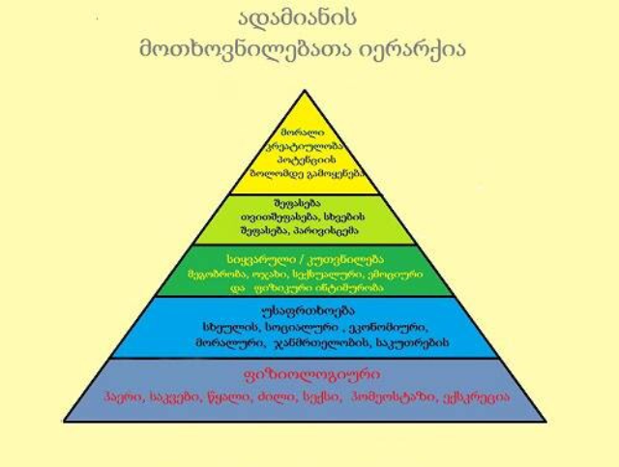
სამივე წმინდანს გააჩნდათ პატივისცემის და თვითშეფასების უნარი
სწორედ, მხოლოდ ამ წმინდანებმა მიაღწიეს ყველაზე მაღალ დონეს- თვითრეალიზაციას
წმინდა გრიგოლს ჰქონდა უდიდესი სიყვარული მასთან ერთად მოღვაწე ბერების და მოწაფეების მიმართ
შუშანიკს, აბოს და გრიგოლს არ ჰქონიათ ფიზიოლოგიური მოთხოვნილებები წინა პლანზე წამოწეული. მაგალითად,წმ. შუშანიკს არ მოუცილებია მისი სხეულიდან მატლები
არცერთი წმინდანი არ ზრუნავდა მათ სოციალურ ან ეკონომიკურ მდგომარეობაზე

